Slide 1
Βιοϊατρική
Πληροφορική
Λευτέρης Κουμάκης,
Μαρία Χατζημηνά

Slide 2
Εργαστήριο 5

Slide 3
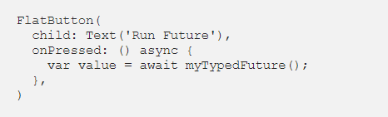
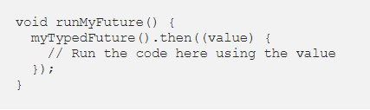
Futures
Υπάρχουν δύο τρόποι για να εκτελέσετε ένα “Future" και να χρησιμοποιήσετε την τιμή που επιστρέφει (Εάν επιστρέψει οτιδήποτε). Ο πιο συνηθισμένος τρόπος είναι να περιμένουμε το “Future" να επιστρέψει δεδομένα. Για να λειτουργήσει αυτό η συνάρτηση που καλεί τον κώδικα πρέπει να επισημανθεί με “async".
  Παράδειγμα:
Ο άλλος τρόπος για να χειριστείτε ένα “future” είναι να χρησιμοποιήσετε τη συνάρτηση .then() . Παίρνει μια συνάρτηση που θα κληθεί με τον τύπο τιμής του future.
  Παράδειγμα:

Slide 4
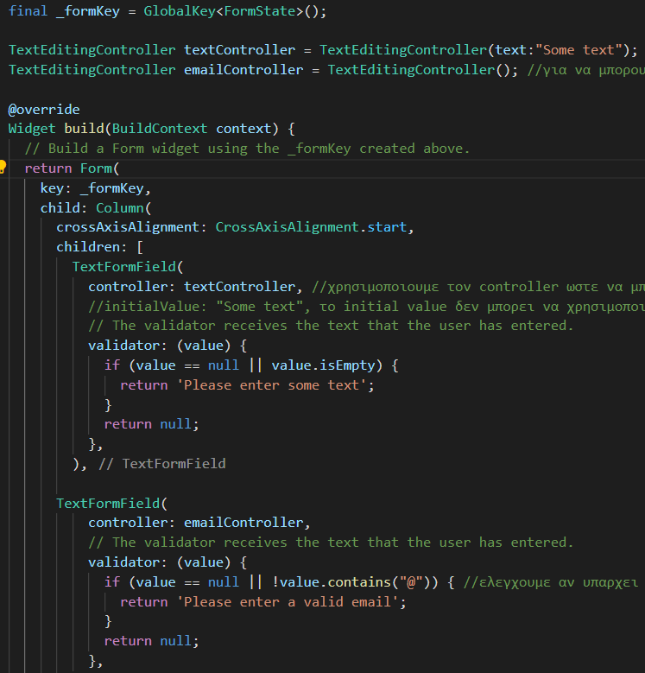
Forms
GlobalKey<FormState>: Δημιουργούμε ένα global key το οποίο χαρακτηρίζει μοναδικά την φόρμα και επιτρέπει να την κάνουμε validate.
TextFormField
  validator: Συνάρτηση που ελέγχει την τιμή του πεδίου.
  controller: Χρησιμοποιείται για να μπορούμε να διαχειριστούμε τις τιμές εκτός φόρμας
  Η αρχική τιμή του πεδίου μπορεί να δοθεί όταν δημιουργείται ο controller.
  initialValue: δηλώνουμε αρχική τιμή του πεδίου
    Δεν μπορεί να χρησιμοποιηθεί ταυτόχρονα με τον controller.
  onTap: μπορεί να χρησιμοποιηθεί όταν θέλουμε να προσθέσουμε κάποια ενέργεια όταν πατιέται το πεδίο (όπως το να εμφανίσουμε ένα datepicker)
  keyboardType: τύπος πληκτρολογίου που εμφανίζεται

Slide 5
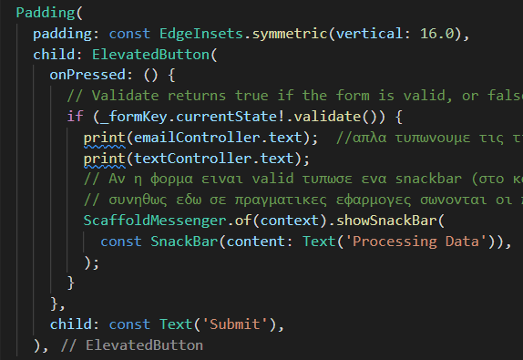
Forms
Όταν καλείται η validate() τρέχει τις συναρτήσεις για κάθε validator: των πεδίων. Αν δεν υπάρχουν λάθη επιστρέφει true. Διαφορετικά τυπώνει τα μηνύματα λάθους και επιστρέφει false.

Slide 6
Εργαστηριακή Άσκηση – Form Validation (20 λεπτά)
Task 1: Προσθήκη πεδίου Username
  Προσθέστε ένα νέο TextFormField για το όνομα χρήστη. Το πεδίο δεν πρέπει να είναι κενό.
Task 2: Προσθήκη πεδίου Password
  Προσθέστε ένα πεδίο κωδικού. Ο κωδικός πρέπει να έχει τουλάχιστον 6 χαρακτήρες.
Task 3: Προσθήκη πεδίου Confirm Password
  Προσθέστε πεδίο επιβεβαίωσης κωδικού. Η τιμή πρέπει να είναι ίδια με το password.
Task 4: Βελτίωση Email Validation
  Ελέγξτε αν το email έχει σωστή μορφή, π.χ. περιέχει @ και τελεία.

Slide 7
Exercise – Form Validation
TASK 1
TASK 3
if (value == null || value.isEmpty) { return 'Please enter username'; }
final passwordController = TextEditingController(); TextFormField( controller: passwordController, obscureText: true, decoration: InputDecoration(labelText: 'Password'), ) TextFormField( obscureText: true, decoration: InputDecoration(labelText: 'Confirm Password'), validator: (value) { if (value != passwordController.text) { return 'Passwords do not match'; } return null; }, )
TASK 2
if (value!.length < 6) { return 'Password too short'; }
TASK 4
if (!RegExp(r'\S+@\S+\.\S+').hasMatch(value!)) { return 'Enter valid email'; }

Slide 8
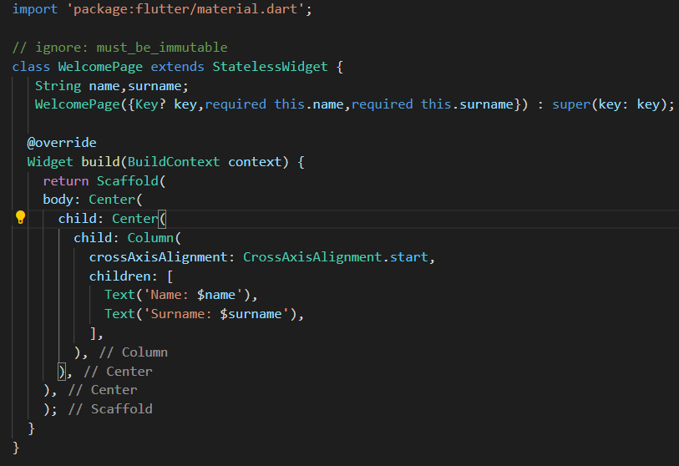
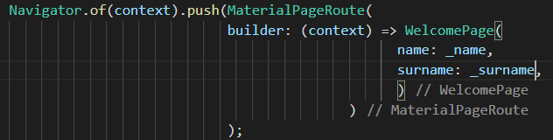
Constructors
Warning: Use key in widget constructors.dart
A Key is an identifier for Widgets, Elements
Όταν ξανασχεδιάζεται το widget tree το flutter πρέπει να γνωρίζει:
  Ποια widgets είναι τελείως καινούρια και ποια έχουν ήδη state και σε αυτό βοηθάει το key
Δεν είναι υποχρεωτικό αλλά θεωρείται καλή πρακτική

Slide 9
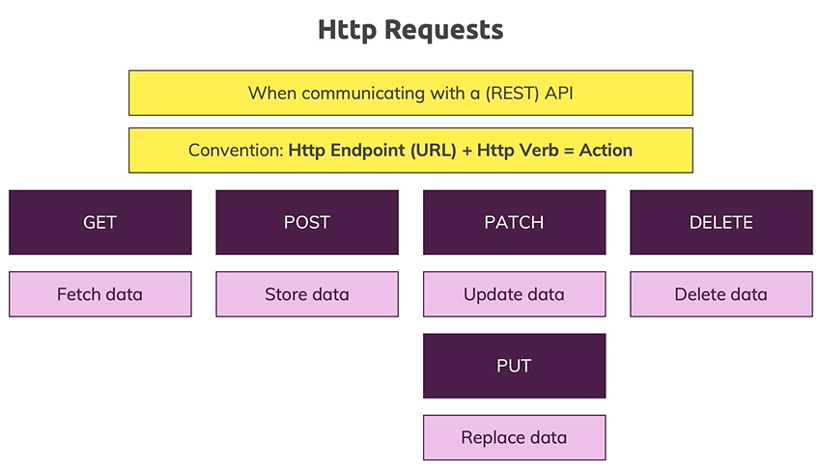
Http requests

Slide 10
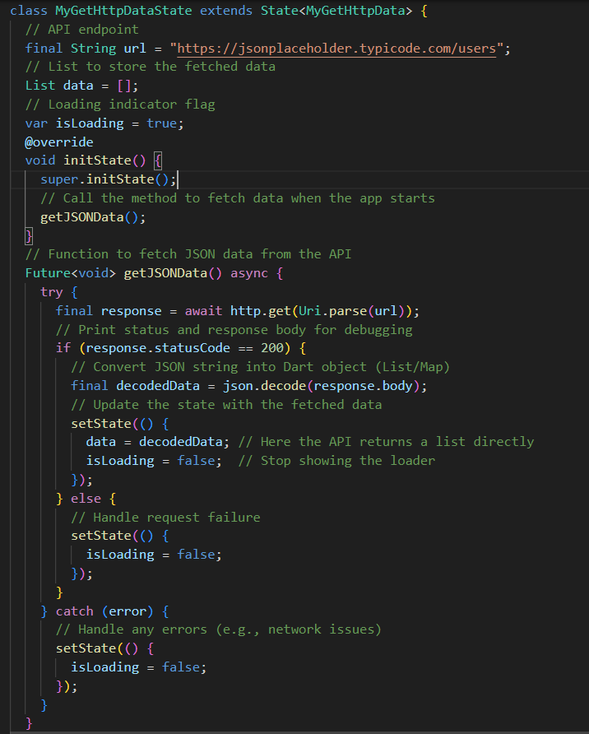
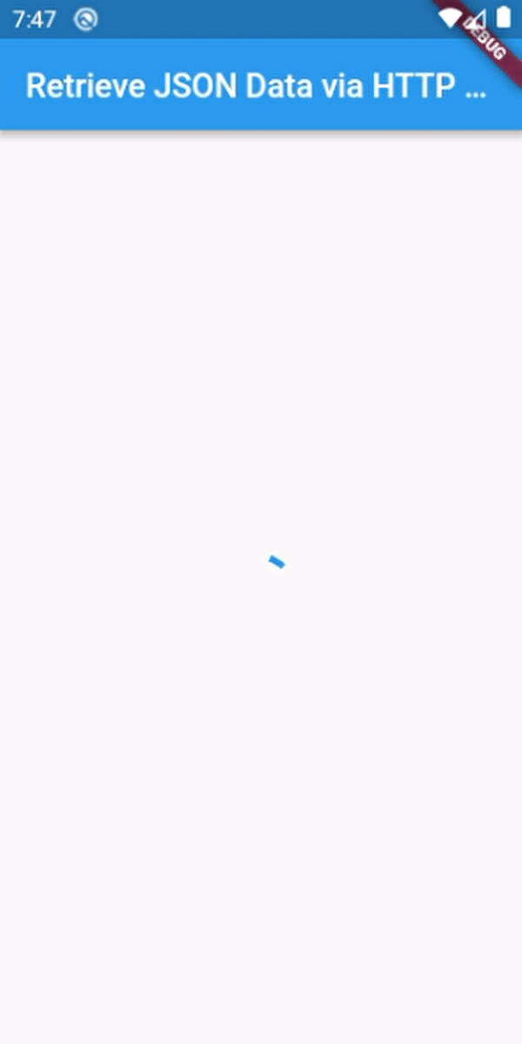
HTTP Request
H http.get επιστρέφει ένα αντικείμενο future
Χρησιμοποιούμε την μέθοδο .then((value){}) σε ένα future όταν θέλουμε να εκτελέσουμε κώδικα αφού εκχωρηθούν στο future δεδομένα.
Στο παράδειγμα χρησιμοποιούμε την async μεθοδο για να δείξουμε ένα loader ο οποίος εμφανίζεται στην οθόνη μέχρι την αλλαγή της τιμής της μεταβλητής isLoading από true σε false

Slide 11
GestureDetector vs InkWell
Και τα δύο παρέχουν πολλές κοινές λειτουργίες όπως το onTap, onLongPress κ.λπ. Η κύρια διαφορά είναι ότι το GestureDetector παρέχει περισσότερους ελέγχους όπως dragging κ.λ.π. ενώ δεν περιλαμβάνει το ripple effect, το οποίο κάνει το InkWell.
Μπορείτε να χρησιμοποιήσετε οποιοδήποτε από τα δυο ανάλογα με τις ανάγκες σας,
  αν θέλετε το εφέ κυματισμού (ripple effect) επιλέγετε το InkWell,
  αν χρειάζεστε περισσότερα στοιχεία ελέγχου επιλέγετε το GestureDetector
  ή μπορείτε να συνδυάσετε και τα δύο.

Slide 12
StaggeredGridView
Package: https://pub.dev/packages/flutter_staggered_grid_view
  Οδηγίες εγκατάστασης στο tab “Installing”
Εισάγουμε στο pubspec.yaml :
  flutter_staggered_grid_view:
Αν δεν εγκατασταθεί αυτόματα όταν σώσουμε το αρχείο τρέχουμε:
  flutter pub get
To κάνουμε import στο αρχείο που θέλουμε να το χρησιμοποιήσουμε:
  import 'package:flutter_staggered_grid_view/flutter_staggered_grid_view.dart';

Slide 13
StaggeredGridView
StaggeredGridView.count ο constructor που χρησιμοποιείται πιο συχνά
crossAxisCount:
  Ο αριθμός των στηλών που θέλουμε να καλύπτει το grid view
crossAxisSpacing:
  Το κενό αναμεσά στα κουτιά/tiles στον οριζόντιο άξονα
mainAxisSpacing:
  Tο κενό αναμεσά στο κουτιά/tiles στον κάθετο άξονα

Slide 14
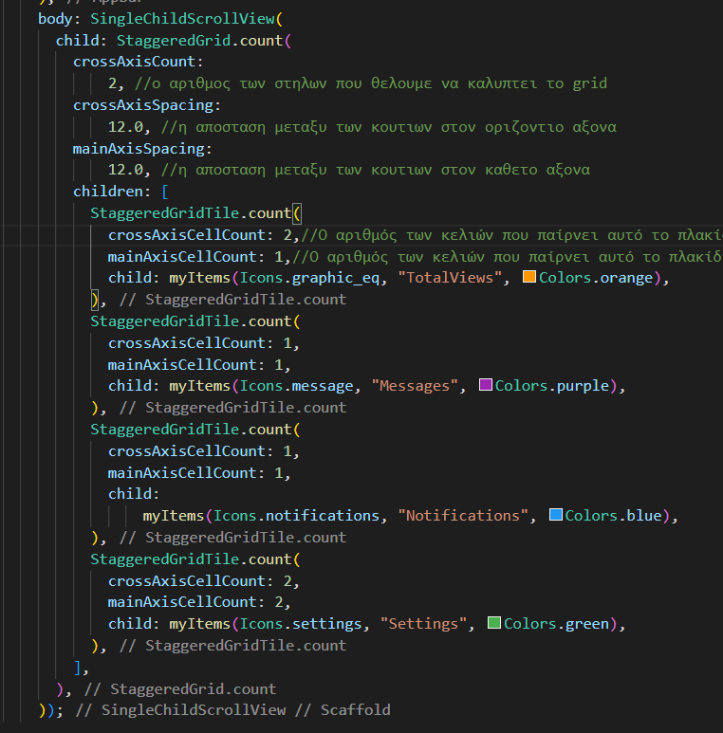
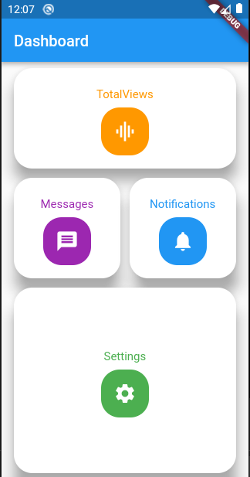
StaggeredGridView
Το TotalViews καλύπτει και τις 2 στήλες που έχουμε δηλώσει στο crossAxisCount και έχει μικρότερο ύψος από το Settings γιατί στο mainAxisCellCount έχουμε την τιμή 1
To messages και notifications δηλώνουμε ότι καλύπτει το καθένα από μια στήλη για να δημιουργηθούν διπλά - διπλά

Slide 15
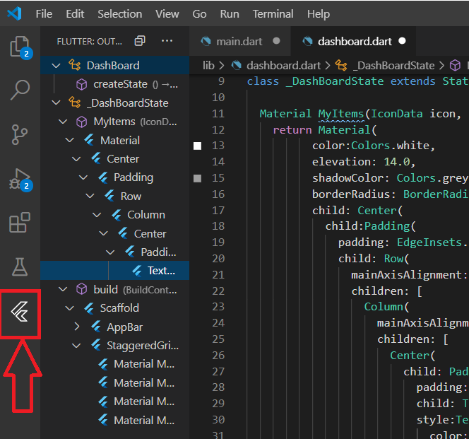
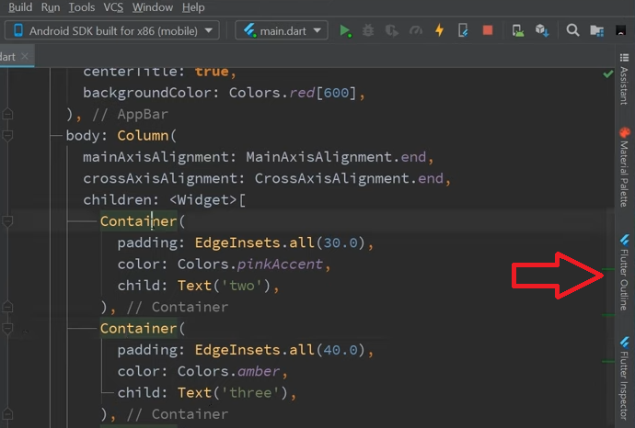
Flutter outline
Command Pallete → γράφουμε outline view → επιλέγουμε outline view

Slide 16
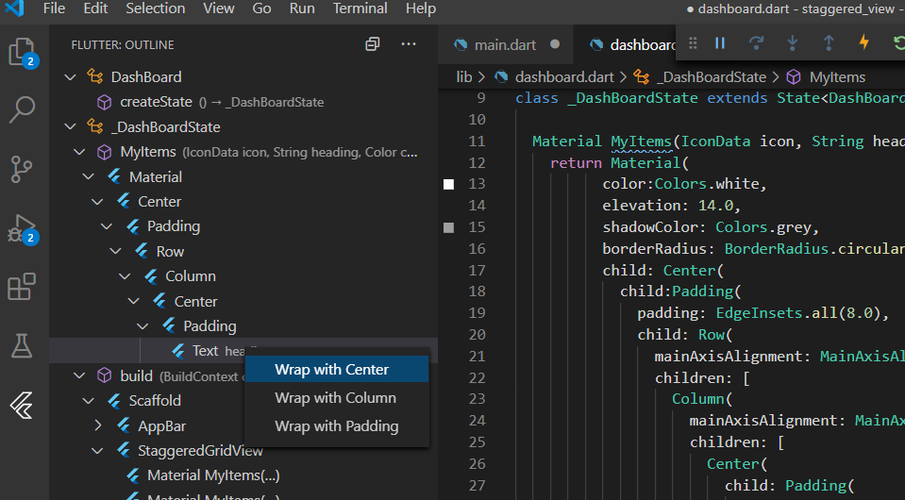
Flutter outline
Επιλέγουμε το widget που θέλουμε (γίνεται highlighted στον κώδικα)
Στο widget tree του outline view πατάμε δεξί κλικ στο widget που θέλουμε και μπορούμε να το κάνουμε wrap με αλλά widgets όπως padding, center κτλ.

Slide 17
Ερωτήσεις
Πώς λειτουργεί η αποστολή αιτημάτων HTTP σε ένα (REST) API;
  Η εφαρμογή Flutter στέλνει αιτήματα με συγκεκριμένα Http Verbs και endpoints (paths) στον web server(= το API).
Τι είναι το “future" στην Dart;
  Ένα αντικείμενο που περιμένει την ολοκλήρωση μιας ασύγχρονης λειτουργίας και στη συνέχεια (πιθανώς) χρησιμοποιεί τα δεδομένα.
Τι είναι ο "ασύγχρονος" (ή “async") κώδικας;
  Κώδικας που δεν εκτελείται αμέσως αλλά εκτελείται κάποια στιγμή στο μέλλον. Ο υπόλοιπος κώδικας συνεχίζει την εκτέλεση χωρίς να περιμένει την ολοκλήρωση του async κώδικα.

Slide 18

Const warning
Prefer const with constant constructors.dart (prefer_const_constructors)
Solution:
  We use const in as many constructors as we can
  Insert at the beginning of the file: // ignore_for_file: prefer_const_constructors
  Insert in file analysis_options.yaml under rules
    prefer_const_constructors : false

Slide 19


Variable late
When the compiler considers that a variable should not be null we use late
  The compiler with late "trusts" us to initialize the non-nullable variable after initializing it
Lazily initializing a variable
  The variable may not be needed and its initialization may be "expensive".
  In the example below if result is never used the "expensive" function _getResult is never called

Slide 20
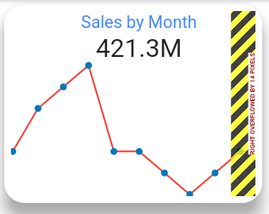
Common Overflow Error
In the example, the column tries cover more space than the space that can be allocated inside the row, causing an overflow error. The row in the example is the Parent of the Column. Solution:
child: Row( children: [ Flexible(
child: Column(
// code
),
),
]
)

Slide 21
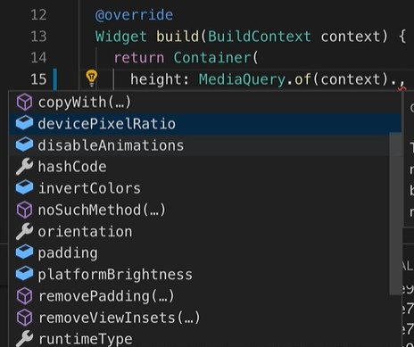

Get Dynamically Device Size
With the MediaQuery class we have several options:
The size option gives us the height and width.
  We can use the percentage of these values by multiplying the height/width with the percentage (60% -> 0.6).

Slide 22
SQFlite
Υποστηρίζεται από Android και σε iOS
Στις εφαρμογές για κινητά για να διατηρήσουμε τα δεδομένα σε τοπικό επίπεδο χρησιμοποιούμε την τοπική βάση δεδομένων SQlite
SQFlite plugin : https://pub.dev/packages/sqflite
CRUD operations
  Tα create, read, update, και delete (CRUD) είναι οι τέσσερις βασικές λειτουργίες της μόνιμης αποθήκευσης

Slide 23
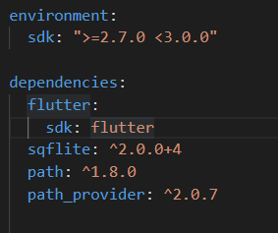

Βήματα
Setup SQFlite
  Εισάγουμε τα παρακάτω πακέτα στο pubspec.yaml file κάτω από flutter sdk με αυτή την ακριβή στοίχιση/κενά.
    sqflite: κατάλληλη έκδοση
    path: κατάλληλη έκδοση
    path_provider: κατάλληλη έκδοση
Open database
  Create database
Create tables
Perform CRUD
Flutter Packages versions:
  any : update στην τελευταία έκδοση ακόμα και αν δεν είναι συμβατή
  κενό: update στην τελευταία έκδοση αλλά θα λάβει υπόψιν την συμβατότητα

Slide 24
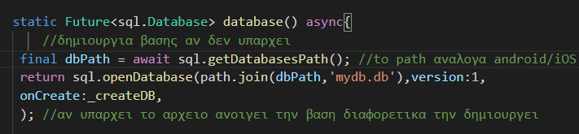
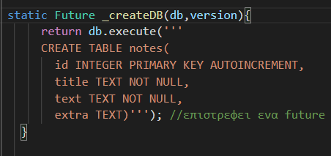
Δημιουργία βάσης
Η δημιουργία βάσης επιστρέφει ένα future.
Το getDatabasesPath() επιστρέφει το μονοπάτι που αποθηκεύεται στη συσκευή ανάλογα αν είναι android/iOS
path.join: συνενώνει το μονοπάτι αποθήκευσης με το όνομα που δίνουμε στη βάση μας πχ ‘mydb.db’
openDatabase(): αν υπάρχει η βάση στο συγκεκριμένο μονοπάτι την ανοίγει διαφορετικά την δημιουργεί
Στο onCreate δίνουμε την εντολή δημιουργίας του πίνακα
Ακολουθεί τους κανόνες τις SQL

Slide 25
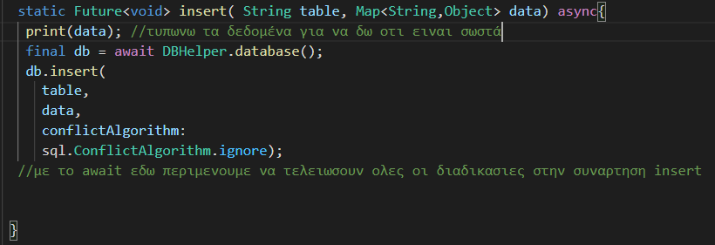
Εισαγωγή στην βάση
db.insert(): κάνει εισαγωγή δεδομένων στον αντίστοιχο πίνακα table
conflictAlgorithm: επιλέγεις τι θέλεις να γίνει σε περίπτωση που το id (PRIMARY KEY) υπάρχει ήδη π.χ. να γίνει αντικατάσταση ή καμία ενέργεια

Slide 26
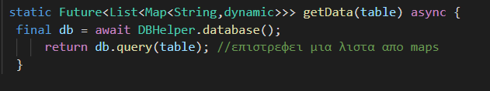

Επιστροφή δεδομένων
dq.query: Όταν δοθεί μόνο το όνομα του πίνακα (όπως εδώ) επιστρέφει ότι περιέχει ο πίνακας
  Ονομαστική μεταβλητή where: εκτελεί το WHERE στην εντολή SELECT
Επιστρέφει ένα future και πιο συγκεκριμένα μια λίστα map που έχει String και dynamic

